Slide 1
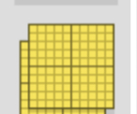
أدوات
الفصل الــ١٢
القياس
السعة والكتلة
(١٢-٤) وحدات الكتلة غير القياسية
نشاط

Slide 2
مكعبات
١٠ مكعبات
كرات زجاجية
٥٠ كرة ز جاجية

Slide 3
مكعبات
٤٠ مكعب
٢٠ مكعب
مكعبات
مكعبات
٣٠ مكعب
مكعبات
٣ مكعبات

Slide 4
= ١٠ كرات زجاجية
كتلة التفاحة = ١٠+١٠+١٠=٣٠كرة
=

